Slide 1

Propuesta de Diseño
Implementación
de la Plataforma de Distribución de Recursos a Municipios y Entidades
Septiembre 2022

Slide 2

Contenido Dirección de Presupuesto y Control Presupuestal
Participaciones Estatales
7
1
Inicio de Sesión
Calendario de Distribución
8
2
Configuración de Perfil
Generador de Estadísticas
9
3
Catálogos Iniciales
4
Notificaciones
5
Bloqueo de Sesión
6
Participaciones Federales

Slide 3
Inicio de Sesión

Slide 4
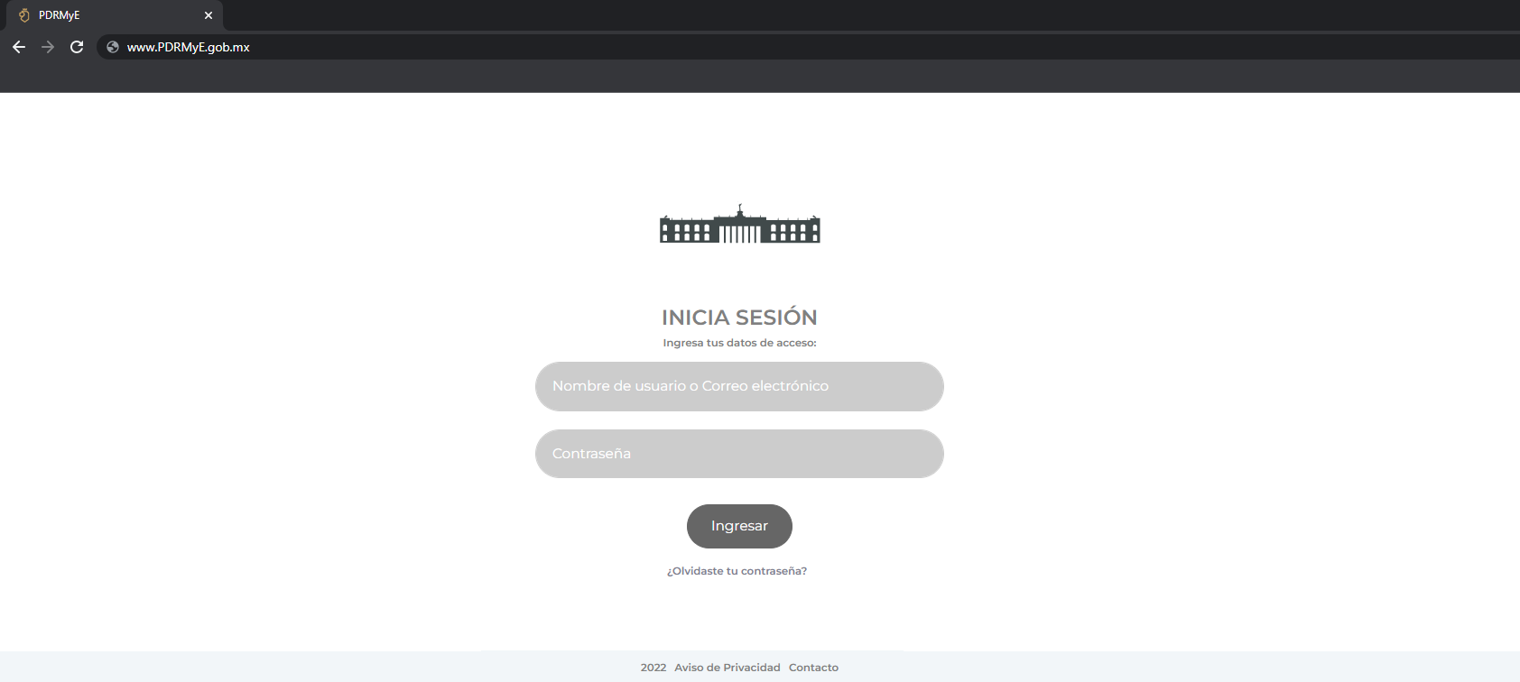

Inicio de Sesión

Slide 5
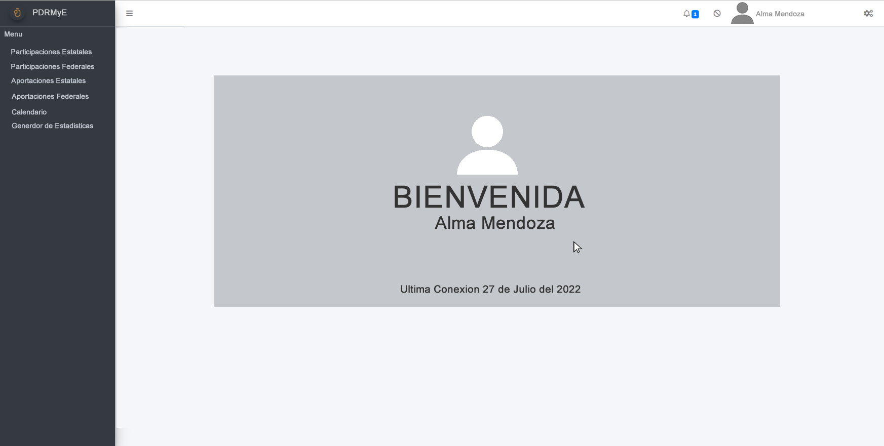
Inicio

Slide 6
Configuración de Perfil

Slide 7
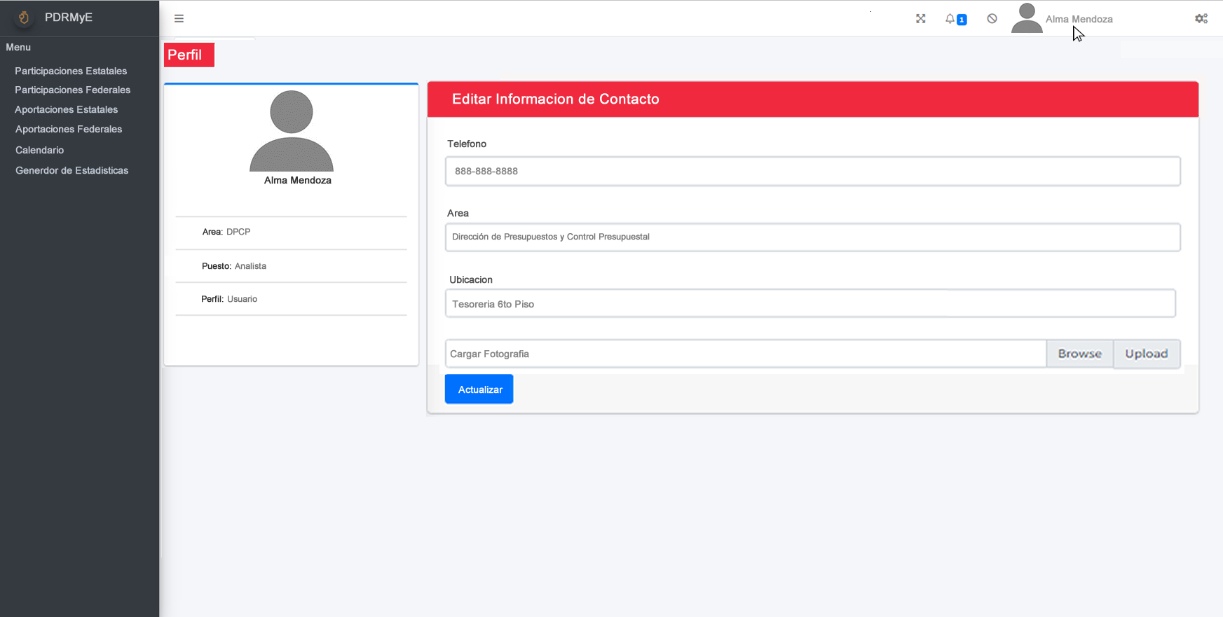
Perfil

Slide 8
Notificaciones

Slide 9
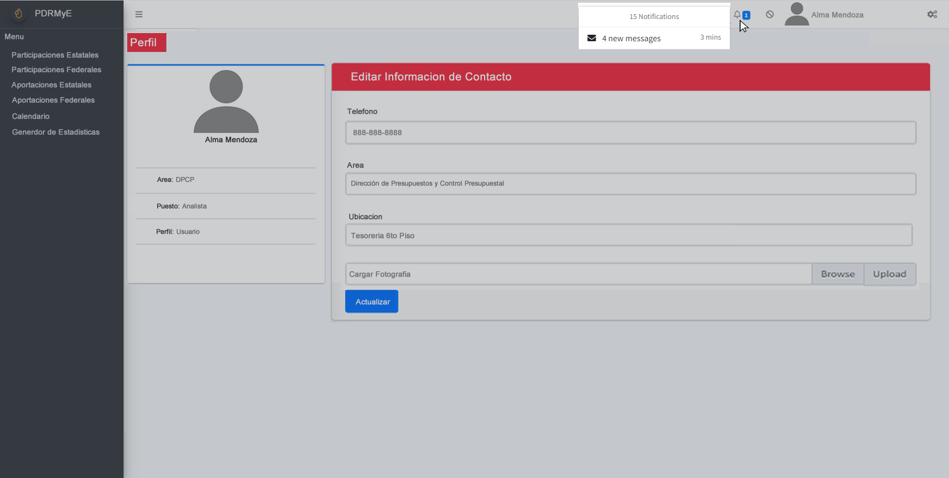
Banner de notificación

Slide 10
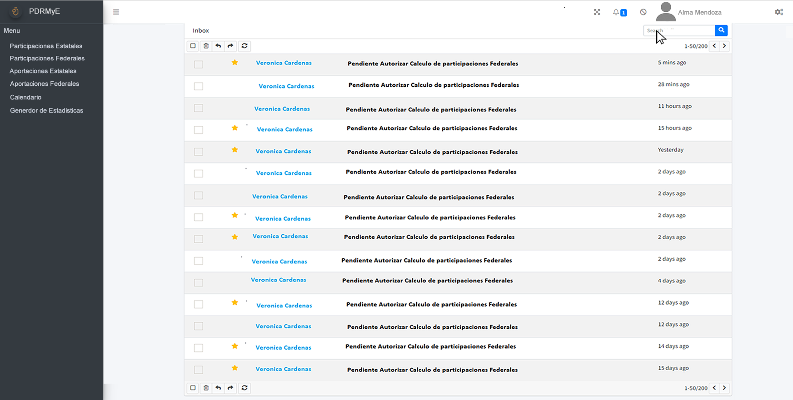
Buzón Notificaciones

Slide 11
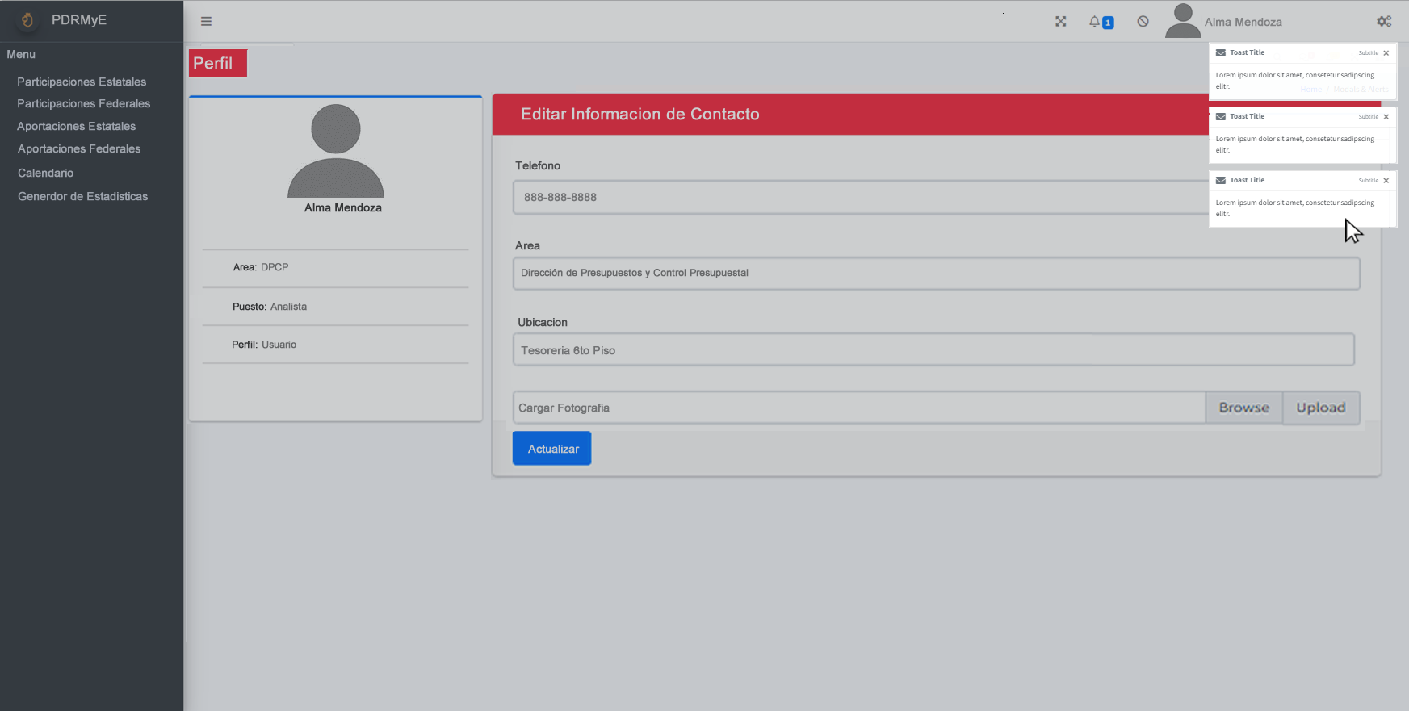
Notificaciones Push

Slide 12
Bloqueo de Sesión

Slide 13
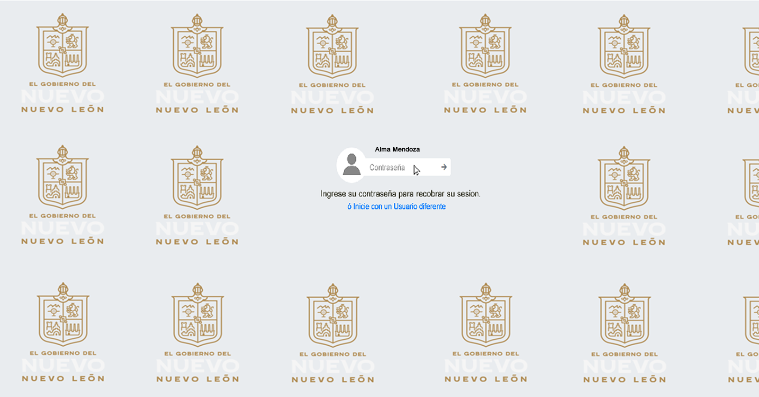
Bloqueo de Sesión

Slide 14
Participaciones Federales

Slide 15
Inicio de Sesión

Slide 16
Inicio

Slide 17
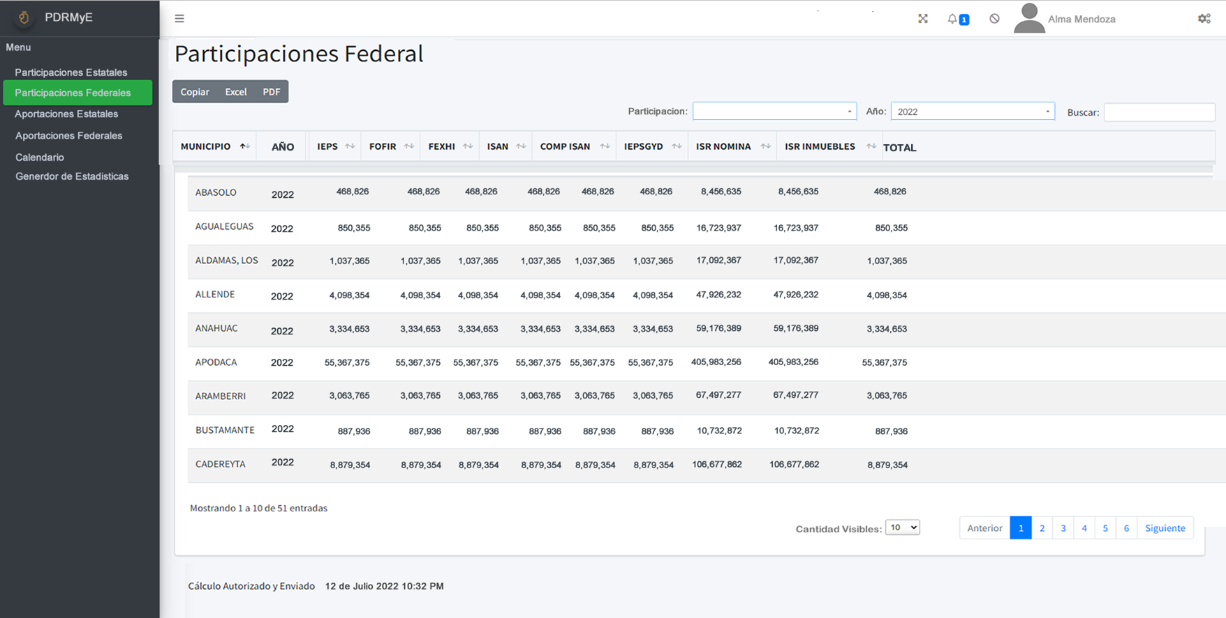


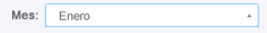
Participaciones Federales

Slide 18
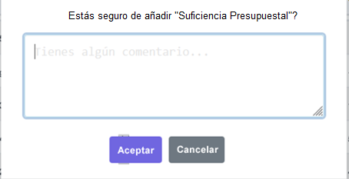
Participaciones Federales

Slide 19
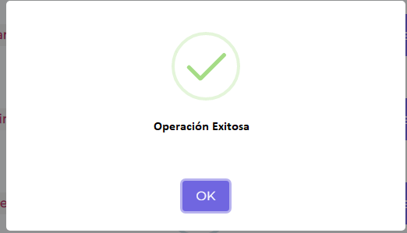
Participaciones Federales

Slide 20
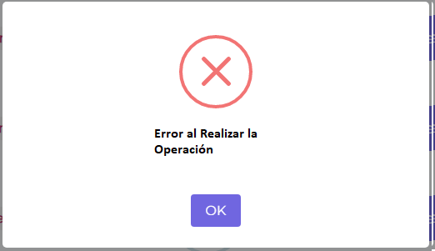
Participaciones Federales

Slide 21
Fondo General
Suficiencia Presupuestal Asignada 22/09/2022

Slide 22
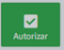

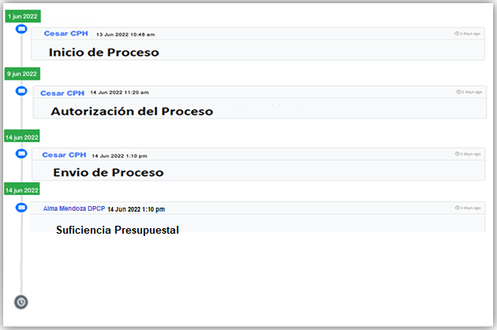
Fondo General

Slide 23
Participaciones Estatales

Slide 24
FONDO ISN

Slide 25
Inicio de Sesión

Slide 26
Inicio

Slide 27
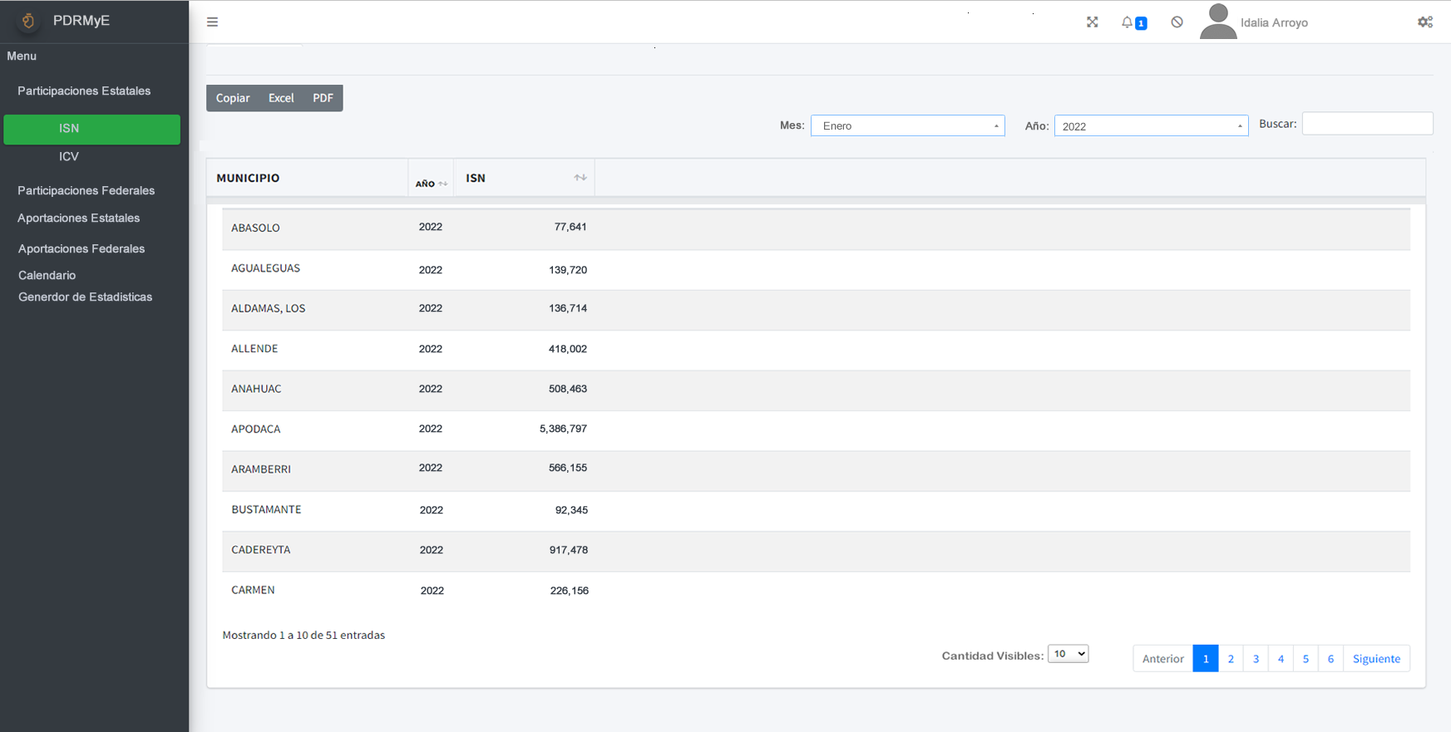
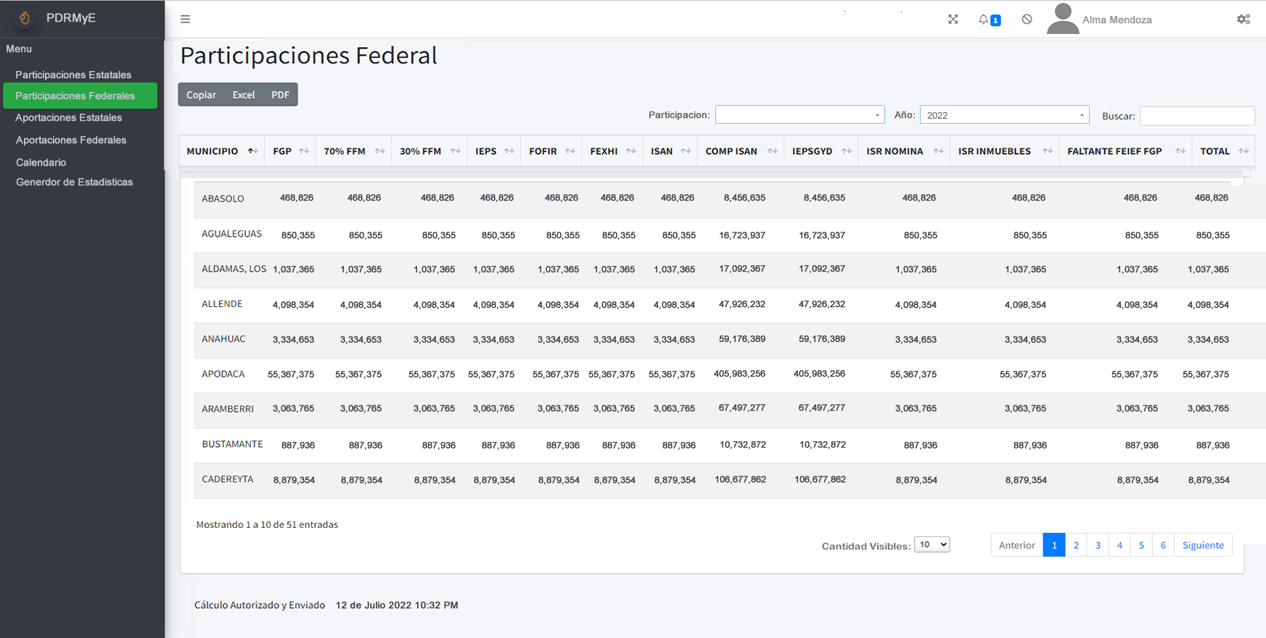
Participaciones Estatales ISN

Slide 28
Participaciones Estatales ISN

Slide 29
Participaciones Estatales ISN

Slide 30
Participaciones Estatales ISN

Slide 31
Participaciones Estatales ISN
Suficiencia Presupuestal Asignada 22/09/2022

Slide 32
Participaciones Estatales ISN

Slide 33
FONDO ICV – Derechos de Control Vehicular

Slide 34
Inicio de Sesión

Slide 35
Inicio

Slide 36
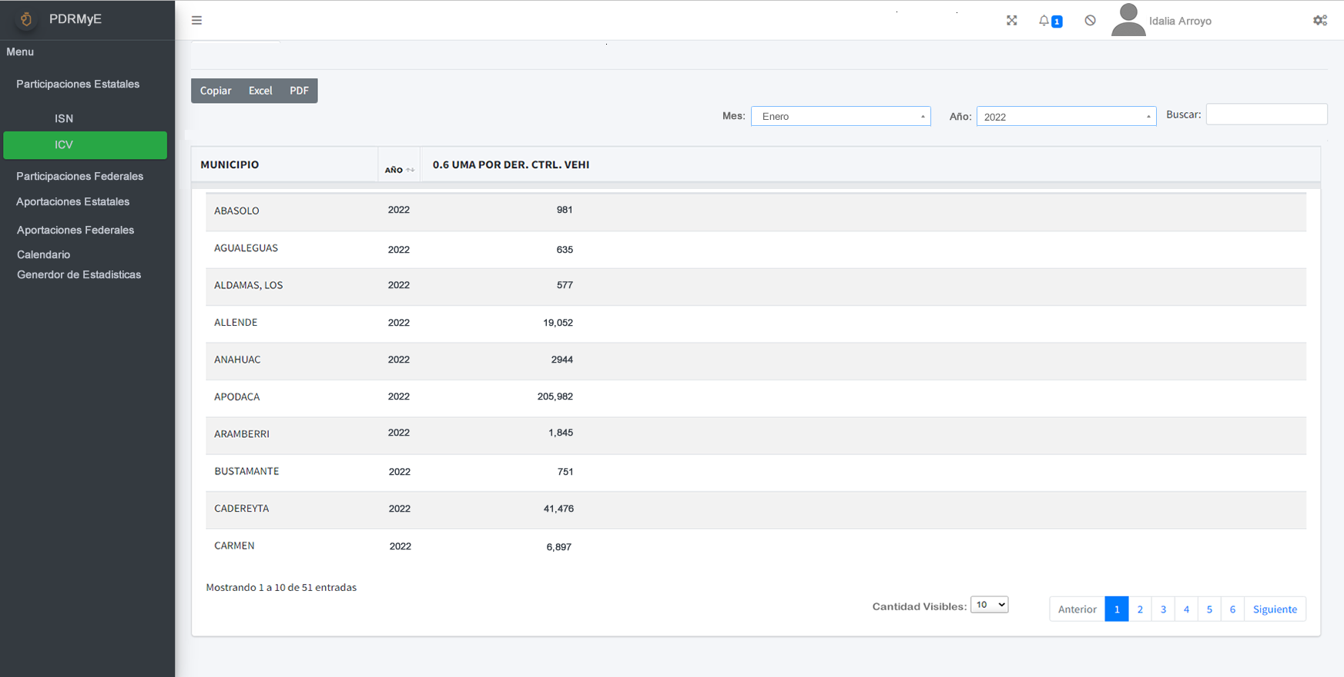
Participaciones Estatales ICV

Slide 37
Participaciones Estatales ICV

Slide 38
Participaciones Estatales ICV

Slide 39
Participaciones Estatales ICV

Slide 40
Participaciones Estatales ICV
Suficiencia Presupuestal Asignada 22/09/2022

Slide 41
Participaciones Estatales ICV

Slide 42
Calendario de Distribución

Slide 43
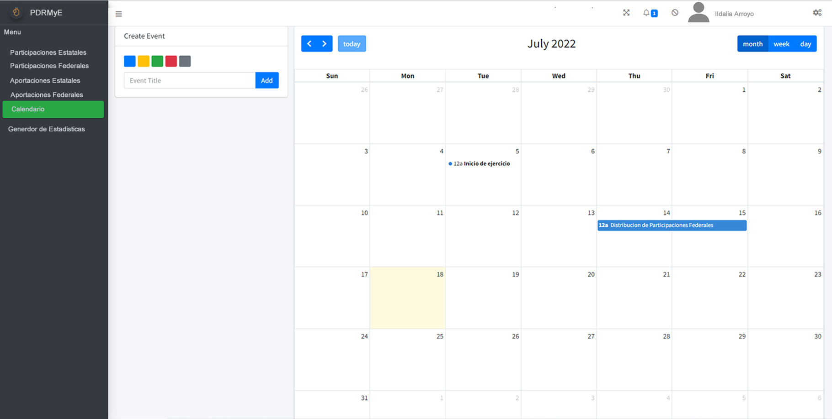
Calendario de Distribución

Slide 44
Generación de Estadísticas

Slide 45
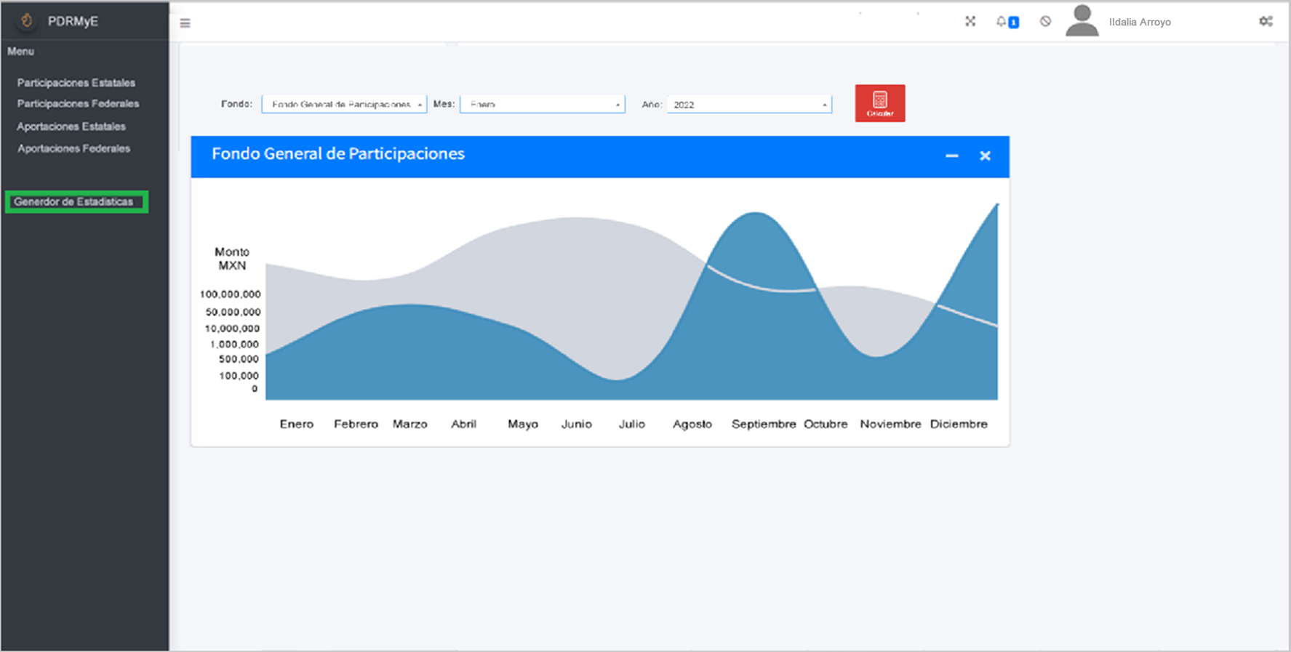
Generación de Estadísticas

Slide 46
Preguntas y Respuestas

Slide 47
GRACIAS
POR SU TIEMPO

